Slide 1
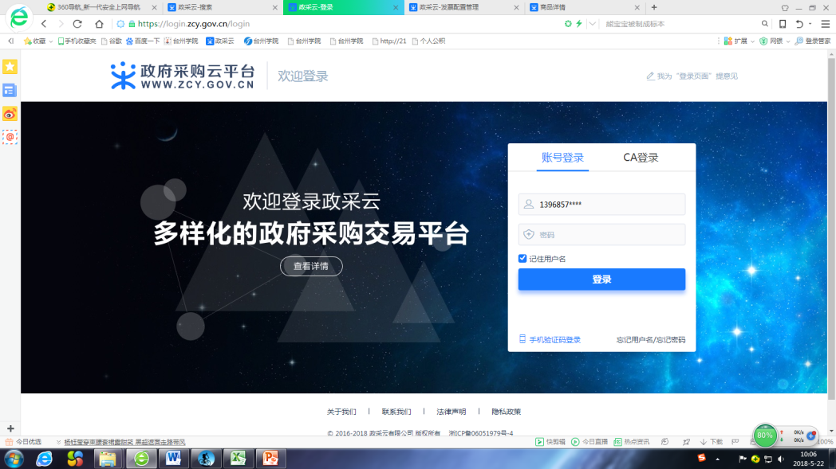
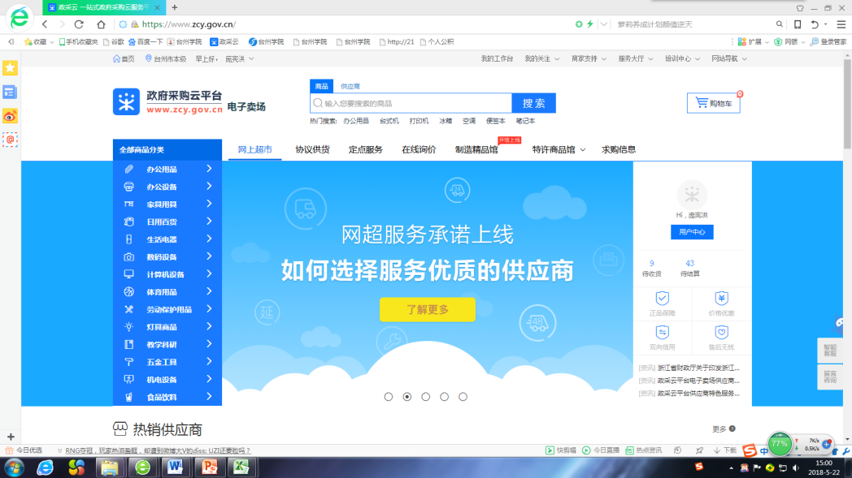
操作流程：登录搜索→ 选择商品→ 确定下单→ 下单成功
一、登录搜索
搜索
搜索结果打印
网上超市
输入账户、密码，点击登录
2. 进入电子卖场“网上超市”
3. 搜索货物： （1）搜到所需货物，点击进入货物商品详情页面；
（2）如未上架→ 点击 打印。
搜索结果打印

Slide 2
二、选择商品
供货商电话
加入购物车
立即下单
1. 下单前建议先和供货商通电话：比如砍价、送货方式、售后服务等进行充分的沟通；
2. 选购一件货物：点击 ，如“此商品不允许在您的行政区划销售”，换供货商；
3. 选购多件货物：点击 ，选货完毕后，进入购物车下单。
立即下单
加入购物车

Slide 3
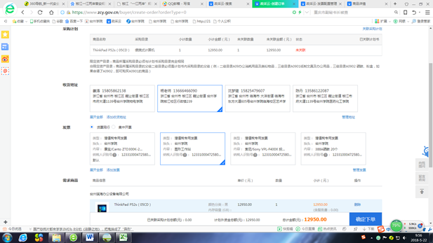
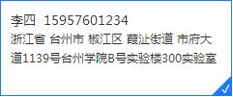
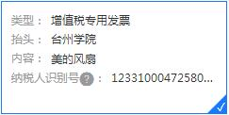
三、确定下单
收货地址
确定下单
1. 收货地址：添加收货地址→ 保存→ 选择打钩【务必写清楚收货人姓名+地址+手机号】
2. 发票：（1）如选“货票同行”：添加发票→ 保存→ 选择打钩，发票和货物一起寄过来
（2）如选“集中开票”：结算时通知供应商一次性开发票送过来
3. 网超合同： （1）货物金额≥2万，选择
（2）货物金额<2万，不选择
4. 点击 ，如跳出“未关联采购计划”，选择确定
确定下单

Slide 4
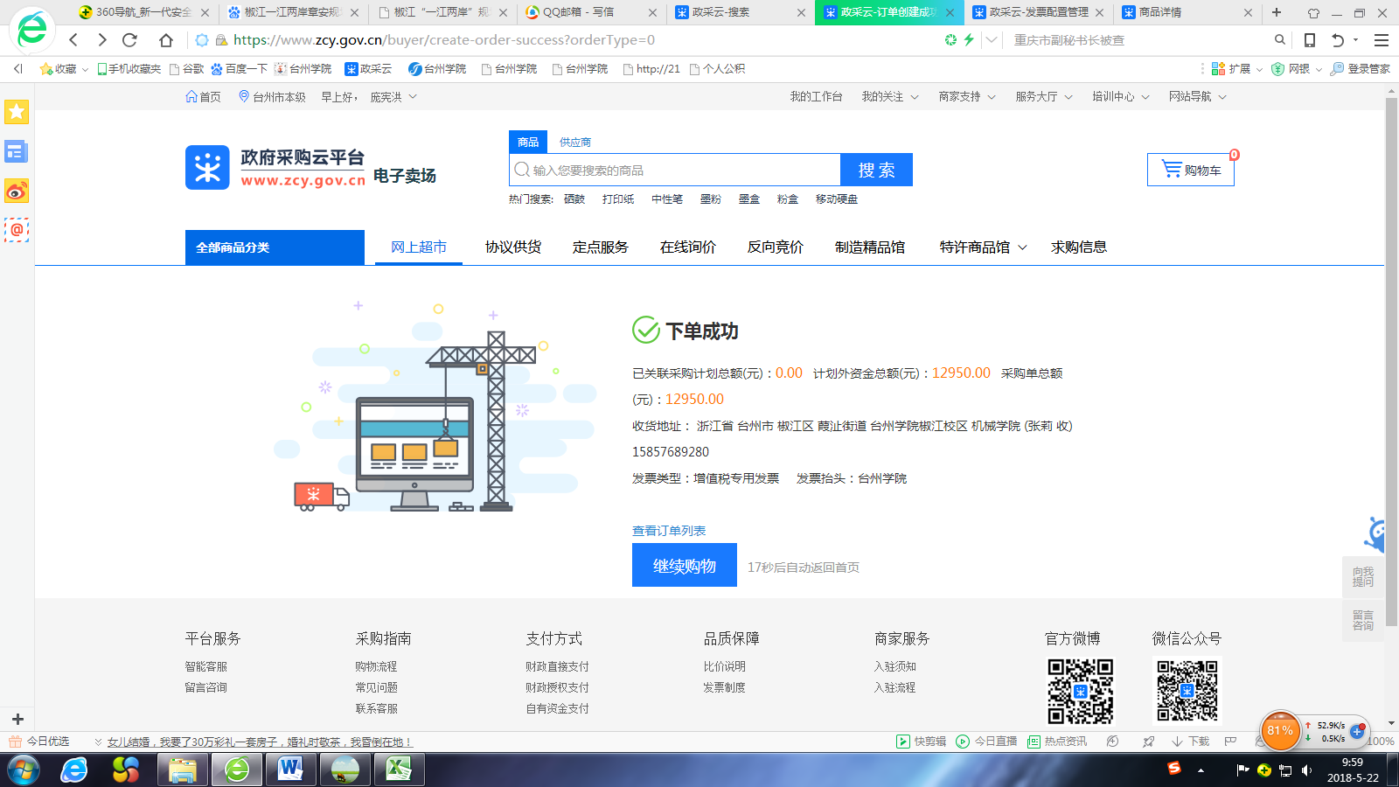
四、下单成功

